Slide 1
Web-Anwendungsentwicklung mit RAD Server und TMS WEB Core
Dr. Holger Flick
FlixEngineering, LLC
Embarcadero MVP & TMS Software Evangelist

Slide 2
In der nächsten Stunde…
Welche neuen Möglichkeiten habe ich durch den Einsatz von RAD Server mit TMS WEB Core?
In einem Satz: Entwickeln von Anwendungen für das Web mit Delphi, um sie auf (nahezu) allen Geräten bereitzustellen.
RAD: Dazu nutzen wir bewährte Konzepte mit zahlreichen vorgefertigten Komponenten.

Slide 3
Voraussetzungen
Grundlegende Delphi Programmierkenntnisse
VCL
Netzwerktechnik
HTTP
IP-Adressen, Ports …
„Wie funktioniert das Internet?“

Slide 4
Inhalt
Einleitung (Folien – kurz!)
Motivation RAD Server und TMS WEB Core
“Warum? Es ging doch auch ohne…”
Vorstellung RAD Server
Beispiele (in Delphi!)
Datenbank mit Beispieldaten
RAD Server kennenlernen
Alternativen um Daten bereitzustellen
Erstellen einer Web Anwendung mit TMS WEB Core
Anbinden von RAD Server an TMS WEB Core
Zusammenfassung
Ihre Fragen!

Slide 5
Warum Web Anwendungen?
Zugriff einfach mit jedem Web Browser möglich
Schnelle Auslieferung (Deployment)
Niedrigere Entwicklungskosten
Komfortable Entwicklung mit bekannten Technologien (Delphi!)

Slide 6
Warum Web Anwendungen?
Erstellung von Web Anwendungen mit
Object Pascal
Komponenten
Rapide Anwendungsentwicklung (RAD)

Slide 7
Exkurs: Web Anwendungen und Datenbanken
Anwendungstypen
Web Design
Datenbanken
Web Services

Slide 8

Anwendungstypen
Klassische Web Client Anwendung
Installierbare mobile Anwendung für iOS/Android (PWA)
Installierbare Desktop Anwendung für Windows, macOS und Linux (TMS Miletus)

Slide 9
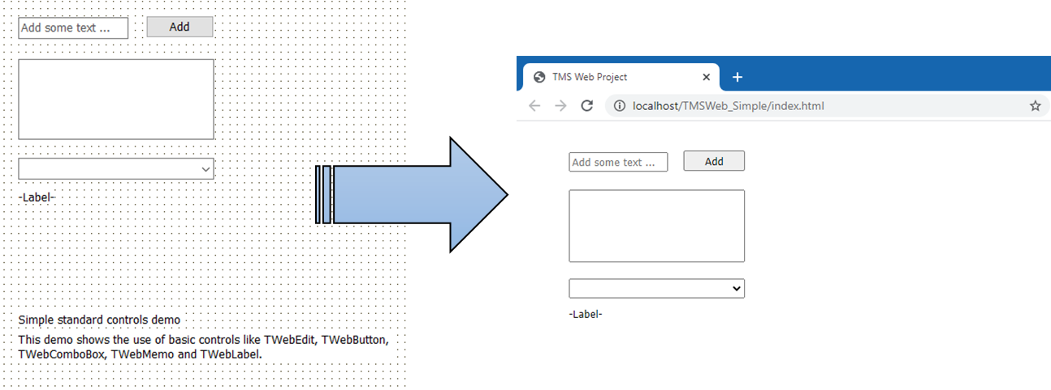
Web Design im Formulardesigner

Slide 10
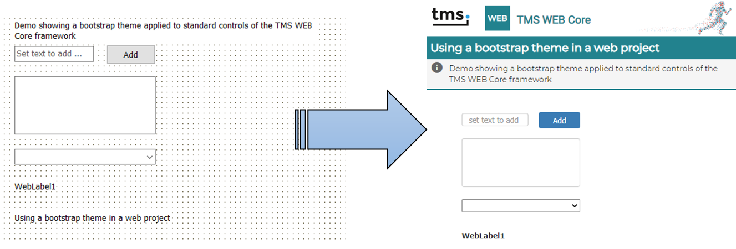
Web Design im Formulardesigner mit CSS

Slide 11
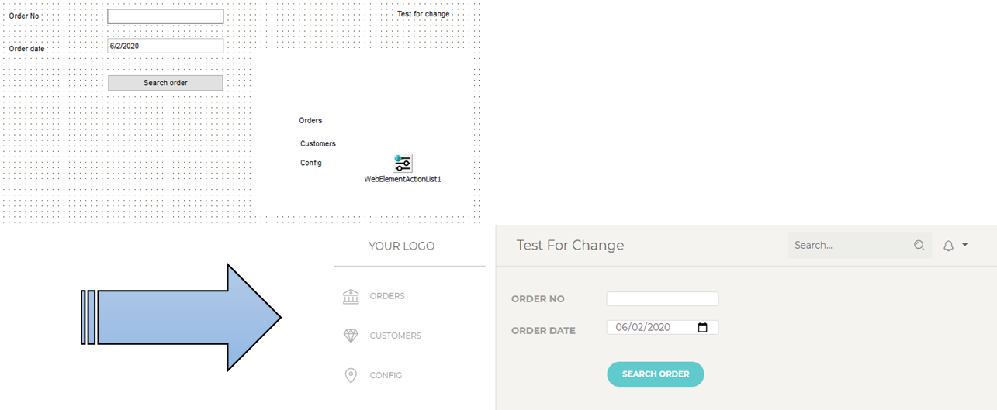
Web Design mit existierender HTML und CSS Vorlage

Slide 12

Datenbanken in Delphi (traditionell)

Slide 13
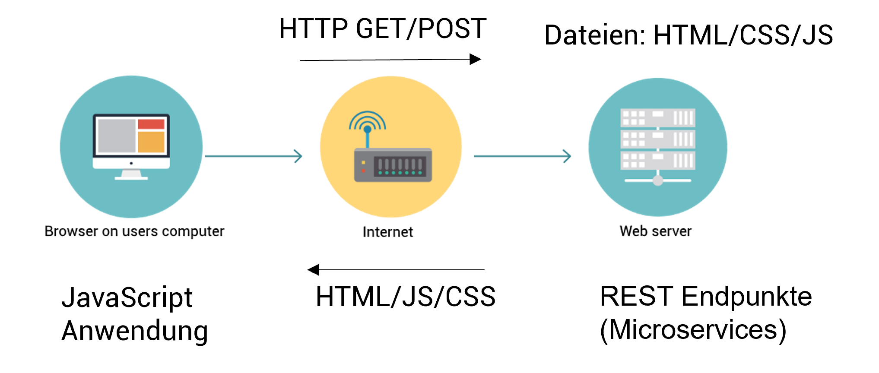
Web Anwendung (SPA)

Slide 14
“Datenbanken” in Web Anwendungen

Slide 15
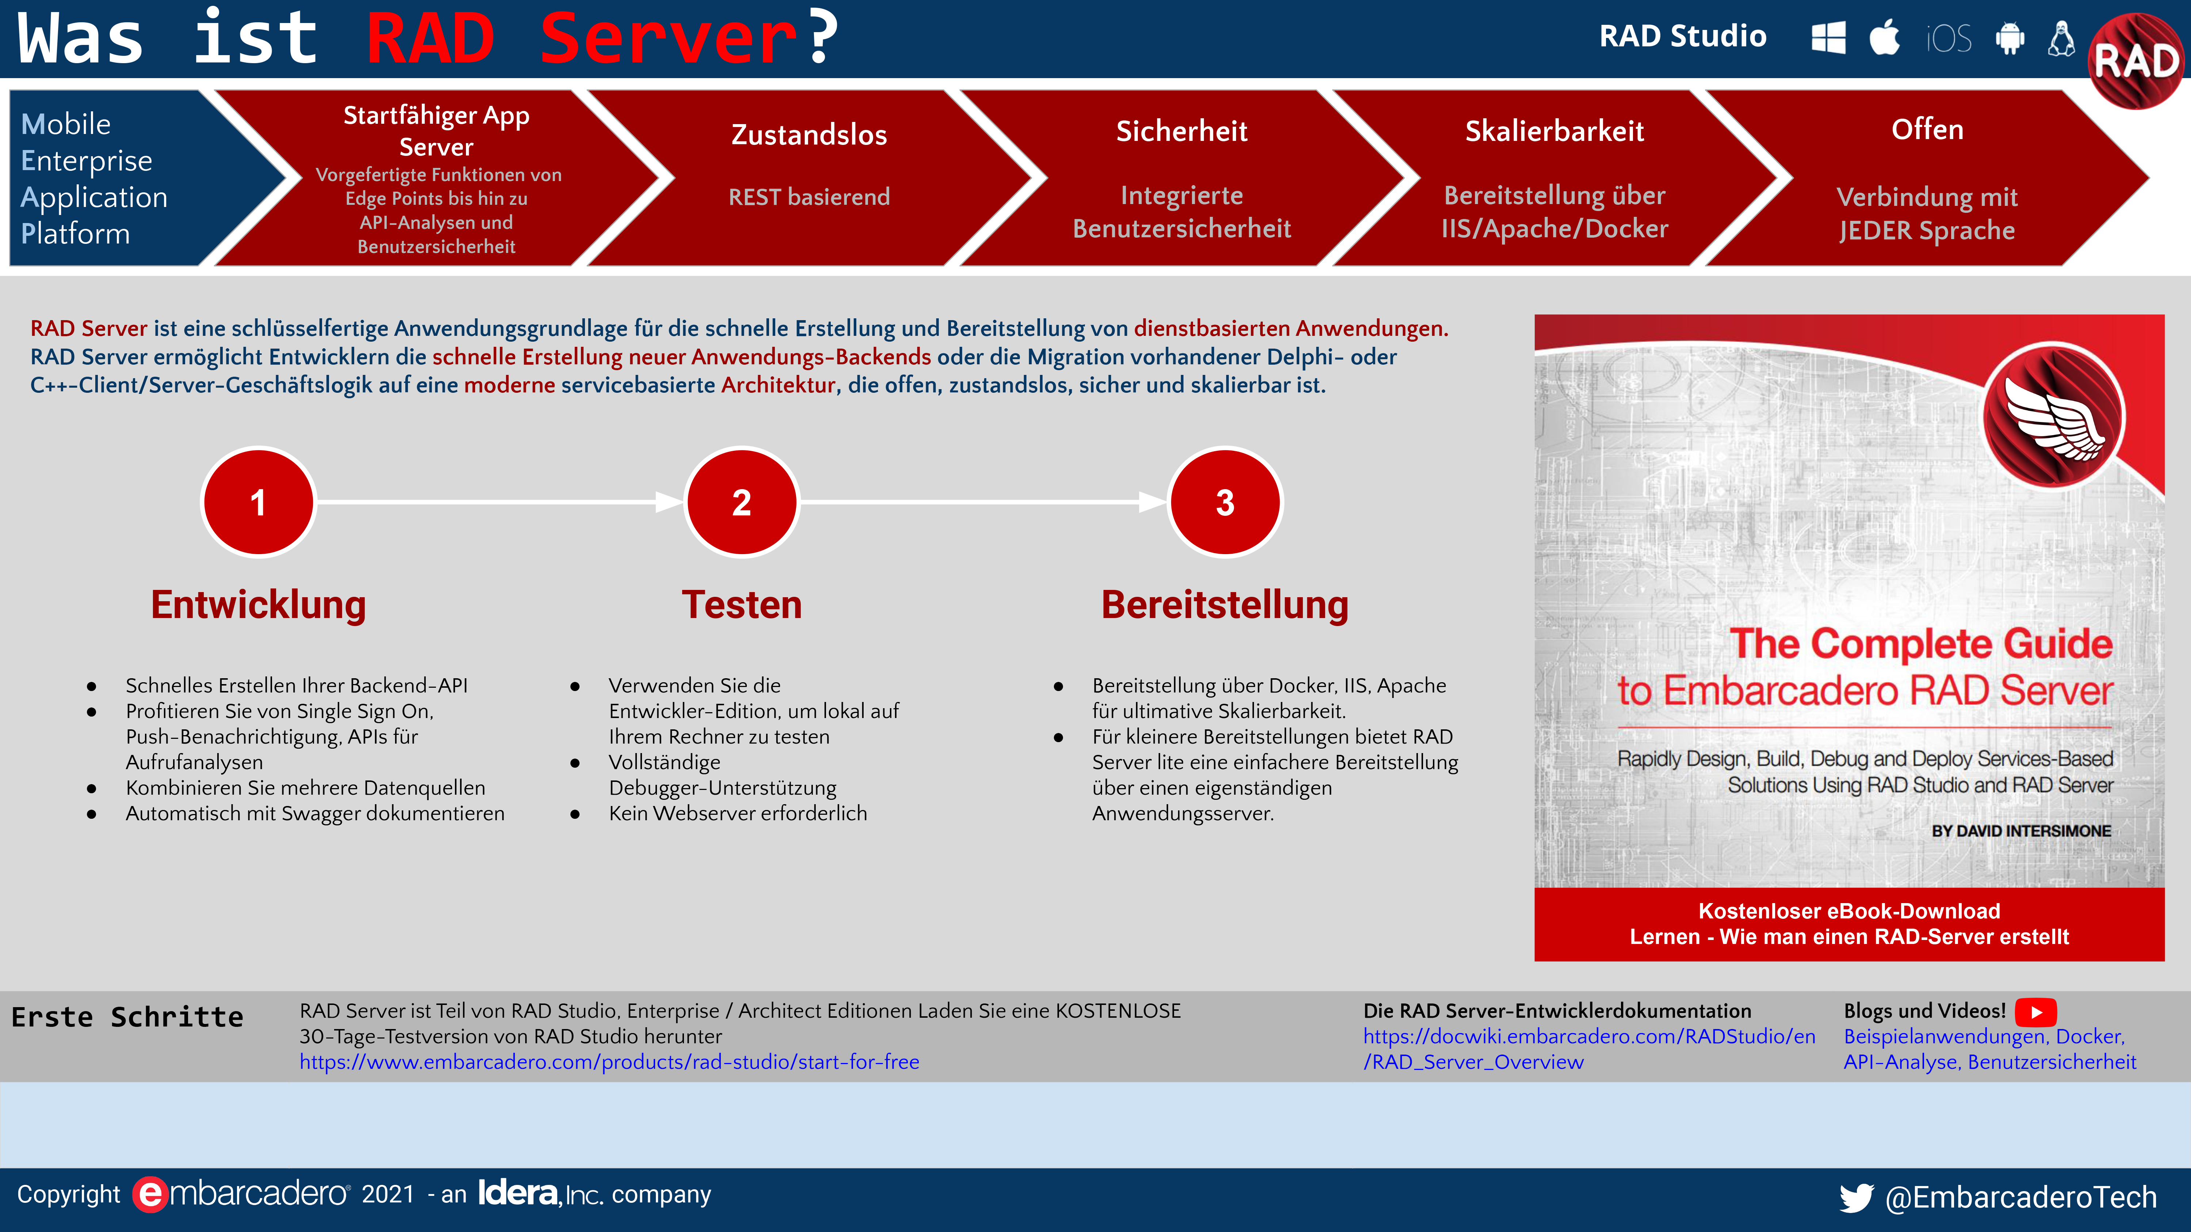

Slide 16
Einleitung - Installation
RAD Server wird zusammen mit Delphi installiert
Editionen:
Enterprise: Single Server Site Deployment
Architect: Multiple Server Sites
Lite: Neu seit Delphi 11!
Interbase Instanz (Interbase Datenbankserver) wird ebenfalls installiert
RAD Server erfordert eine Interbase Datenbankinstanz

Slide 17
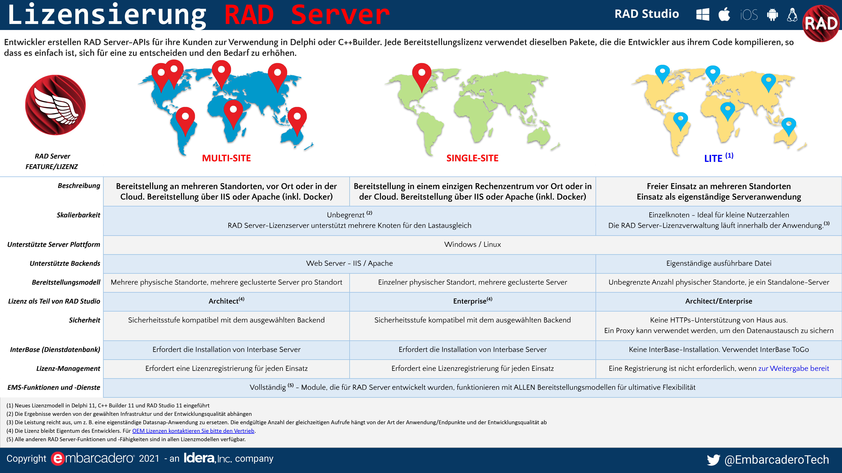

Slide 18
Beispielszenario
MySQL Datenbank mit Informationen zu meinem Fahrradtraining
Ziel: Web Anwendung zum Einsehen meiner Instruktoren

Slide 19
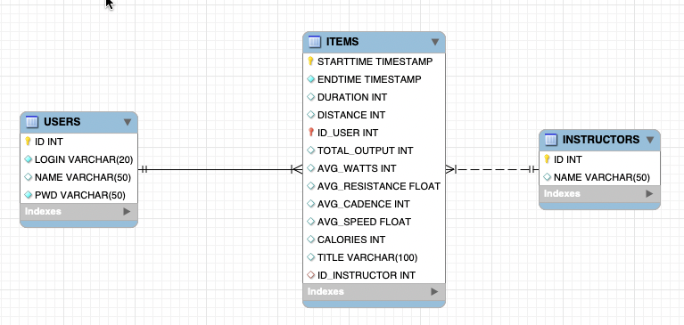
Datenbankmodell

Slide 20
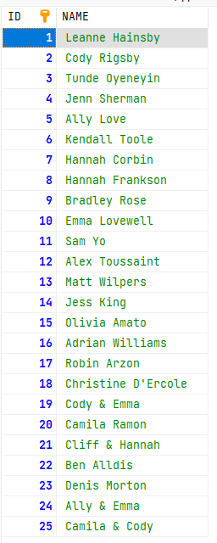
Datenbankmodell - Instruktoren

Slide 21
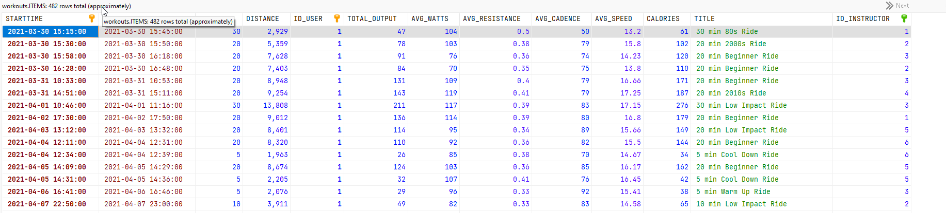
Datenbankmodell - Items

Slide 22
Let‘s do it!

Slide 23
Angebot
Bis Ende Januar 2023:
20% Preisreduzierung auf TMS WEB Core
Coupon: WEBRAD20

Slide 24
Kontakt
Dr. Holger Flick holger@flixengineering.com

